Slide 1
PHÒNG GIÁO DỤC VÀ ĐÀO TẠO HUYỆN HÓC MÔN
TRƯỜNG TIỂU HỌC TAM ĐÔNG
ÂM NHẠC KHỐI 4
Tuần 1 – Tiết 1
KHÁM PHÁ ÂM THANH TRONG ĐỜI SỐNG
HỌC HÁT “ BAY CAO TIẾNG HÁT ƯỚC MƠ”
GV ÂM NHẠC: TRẦN THỊ ÁI DƯƠNG

Slide 2
Tuần 1 - Tiết 1
Khám phá các âm thanh trong đời sống
Hát: Bay cao tiếng hát ước mơ
Nhạc và lời: Nguyễn Nam

Slide 3
Khám phá các âm thanh trong giấc mơ của Sơn Ca

Slide 4
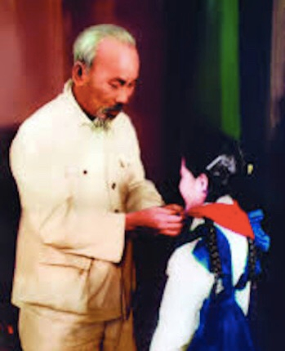
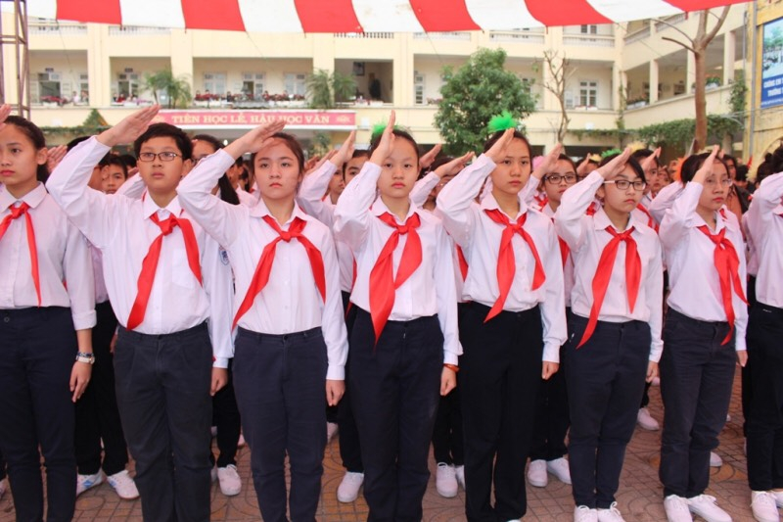
Quan sát hình ảnh làm cho em liên tưởng đến điều gì?
TỔ CHỨC ĐỘI THIẾU NIÊN TIỀN PHONG

Slide 5
Học hát: Bay cao tiếng hát ước mơ
Nhạc và lời: Nguyễn Nam

Slide 6
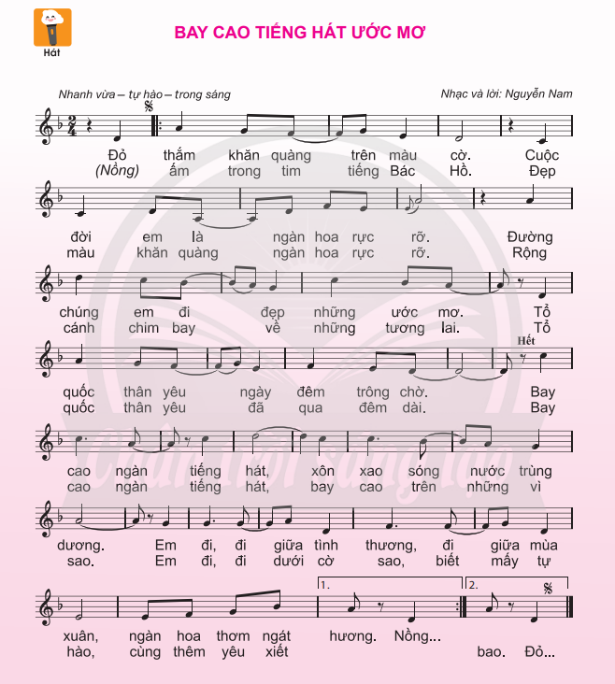
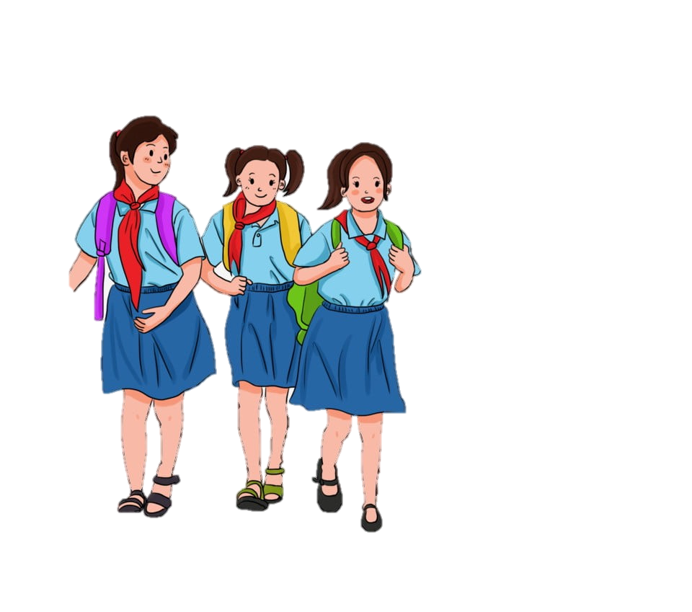
Bài
hát
mẫu

Slide 7
ĐỌC LỜI CA
Đỏ thắm khăn quàng trên màu cờ. Cuộc đời em là ngàn hoa rực rỡ.
Đường chúng em đi đẹp những ước mơ. Tổ quốc thân yêu ngày đêm trông chờ.
Bay cao ngàn tiếng hát, xôn xao sóng nước trùng dương.
Em đi, đi giữa tình thương, đi giữa mùa xuân, ngàn hoa thơm ngát hương.
Nồng ấm trong tim tiếng Bác Hồ. Đẹp màu khăn quàng ngàn hoa rực rỡ.
Rộng cánh chim bay về những tương lai. Tổ quốc thân yêu đã qua đêm dài.
Bay cao ngàn tiếng hát, bay cao trên những vì sao.
Em đi, đi dưới cờ sao, biết mấy tự hào, cùng thêm yêu xiết bao.
Đỏ thắm khăn quàng trên màu cờ cuộc đời em là ngàn hoa rực rở.
Đường chúng em đi đẹp những ước mơ. Tổ quốc thân yêu ngày đêm trông chờ

Slide 8
LUYỆN THANH

Slide 9
HỌC HÁT TỪNG CÂU

Slide 10
BIỂU DIỄN

